Slide 1

计算机应用基础

Slide 2

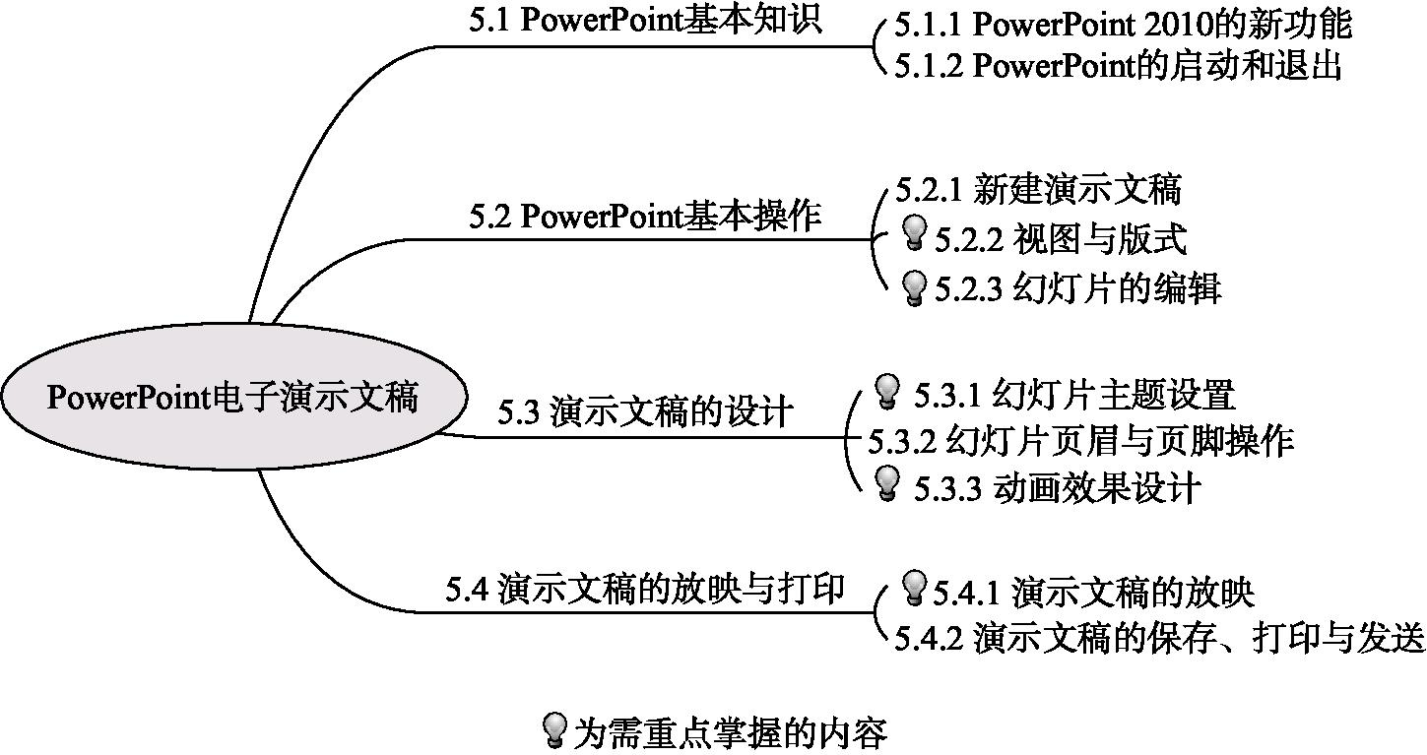

第5章 PowerPoint电子演示文稿

Slide 3

第5章 PowerPoint电子演示文稿
5.1 PowerPoint基本知识
※ 了解PowerPoint的基本功能;
※ 掌握两到三种启动和退出PowerPoint的方法;
※ 清楚知道PowerPoint窗口的组成部分,并能够准确找到各个功能区。

Slide 4
第5章 PowerPoint电子演示文稿
5.1.1 PowerPoint 2010的新功能
PowerPoint是当前最流行的演示文稿软件。利用PowerPoint创建的演示文稿可以在投影仪或者计算机上进行演示。
1.创建、管理并与他人协作处理演示文稿
(1)与同事共同创作演示文稿。
(2)自动保存演示文稿的多个版本。
(3)合并和比较演示文稿。
(4)在不同窗口中使用单独的 PowerPoint 演示文稿文件。

Slide 5
第5章 PowerPoint电子演示文稿
2.使用视频、图片和动画丰富演示文稿
3.更有效地提供和共享演示文稿
(1)在演示文稿中嵌入、编辑和播放视频。
(2)剪裁音频或视频剪辑。
(3)对图片应用艺术纹理和效果。
(4)在两个对象(文本或形状)之间复制和粘贴动画效果。
(1)轻松携带演示文稿以实现共享。
(2)将演示文稿转换为视频。
(3)确定并解决辅助功能问题。

Slide 6
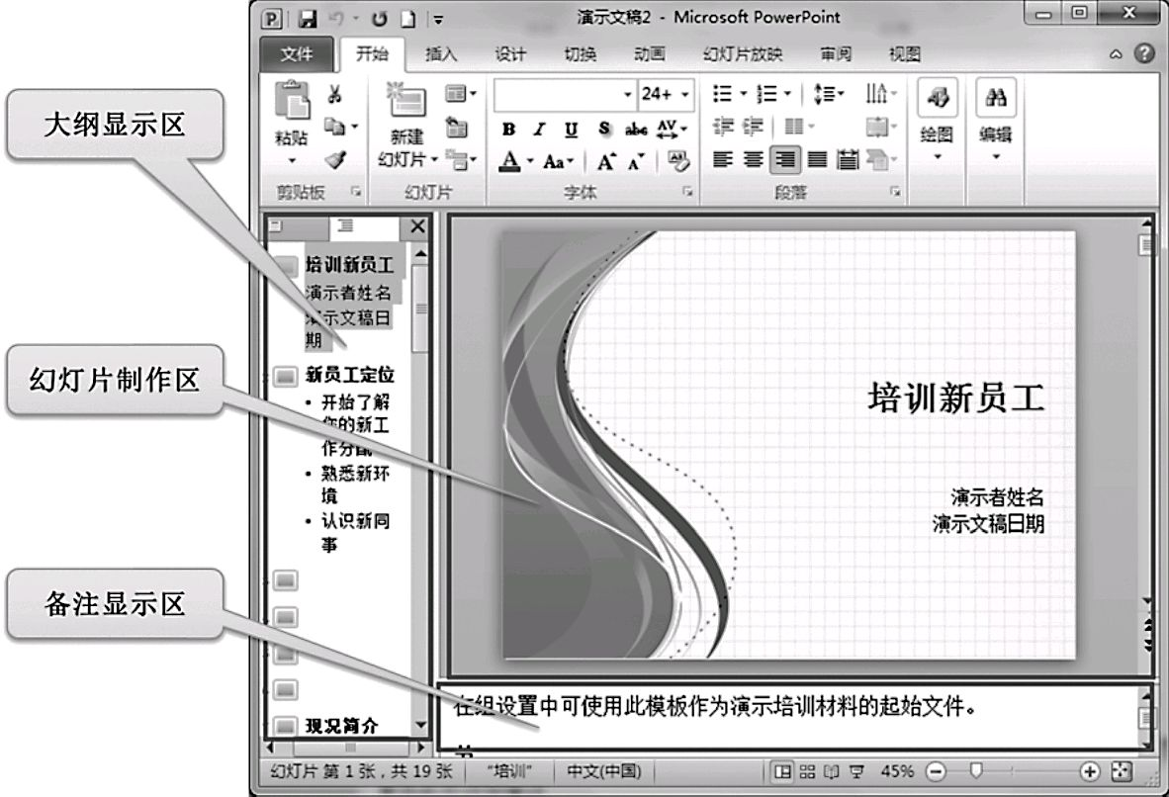
第5章 PowerPoint电子演示文稿
5.1.2 PowerPoint的启动和退出
[操作—启动]
图5—1 PowerPoint主窗口

Slide 7
第5章 PowerPoint电子演示文稿
5.2 PowerPoint基本操作
※ 掌握新建空白演示文稿和根据模板新建演示文稿两种操作;
※ 熟悉PowerPoint的几种常用视图模式,并能够根据具体情况选择相应的视图;
※ 熟悉幻灯片内置版式,并能够对幻灯片版式进行灵活的调整;
※ 能够熟练地向幻灯片内插入各种多媒体对象。

Slide 8
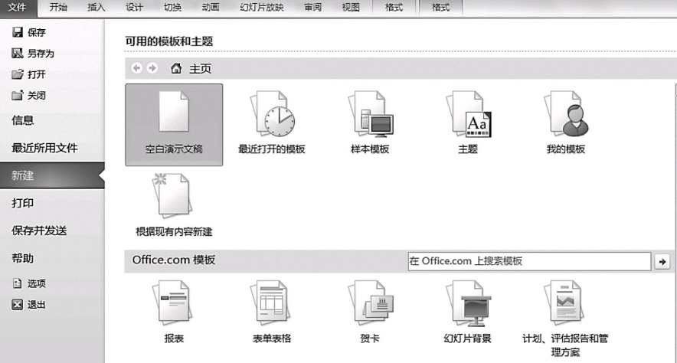
第5章 PowerPoint电子演示文稿
5.2.1 新建演示文稿
1.新建空白演示文稿
单击快速访问工具栏上的 ,或单击“文件—新建”,选择“空白演示文稿”即可建立一个空白的演示文稿,如图5—2所示。
图5—2 新建空白演示文稿

Slide 9
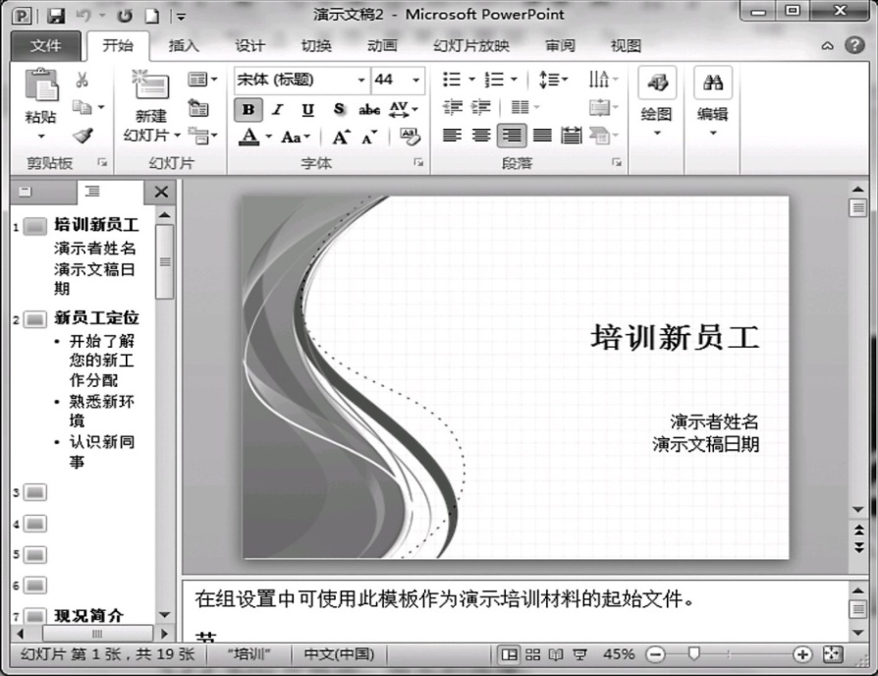
第5章 PowerPoint电子演示文稿
2.根据模板创建演示文稿
单击 “文件—新建”,选择“样本模板”,在样本模板中选择所需要的模板样式,单击“创建”,即可根据所选模板样式建立一个带有设计格式的演示文稿。如图5—3所示,创建了一个培训新员工的演示文稿。
图5—3 根据模板新建演示文稿

Slide 10
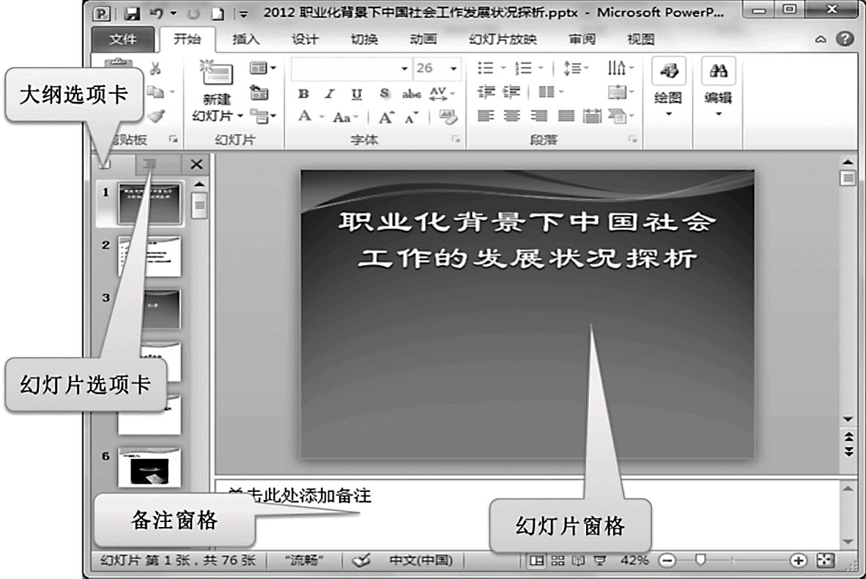
第5章 PowerPoint电子演示文稿
5.2.2 视图与版式
1.幻灯片视图
(1)普通视图。是主要的编辑视图,可用于撰写和设计演示文稿,如图5—4所示。
图5—4 普通视图

Slide 11
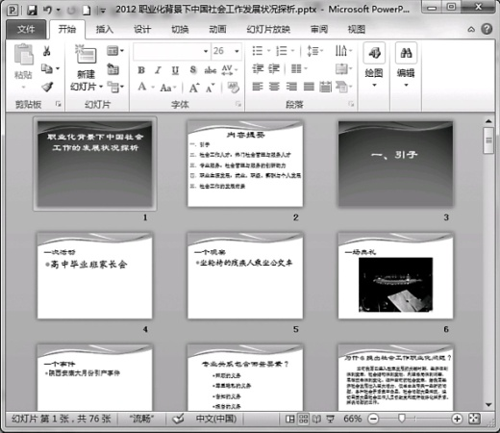
第5章 PowerPoint电子演示文稿
(2)幻灯片浏览。可查看缩略图形式的幻灯片,如图5—5所示。
图5—5 幻灯片视图

Slide 12
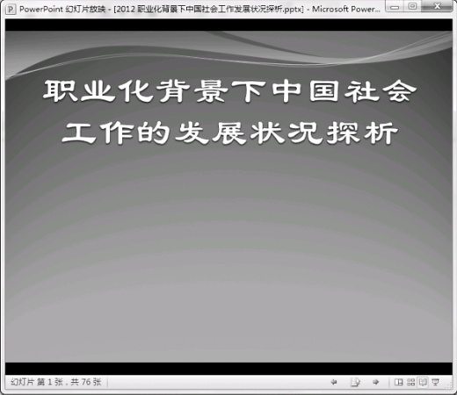
第5章 PowerPoint电子演示文稿
(3)阅读视图。阅读视图用于用自己的计算机放映演示文稿,如图5—6所示。
图5—6 阅读视图

Slide 13
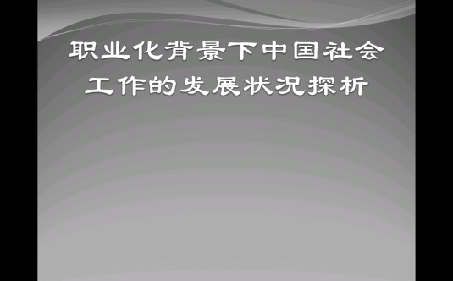
第5章 PowerPoint电子演示文稿
(4)幻灯片放映视图。如图5—7所示。
图5—7 幻灯片放映

Slide 14
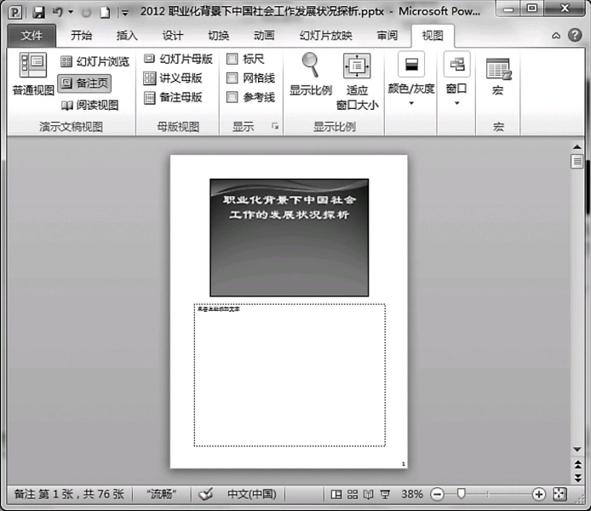
第5章 PowerPoint电子演示文稿
(5)备注页。备注窗格位于幻灯片窗格下,如图5—8所示。
图5—8 备注页视图

Slide 15
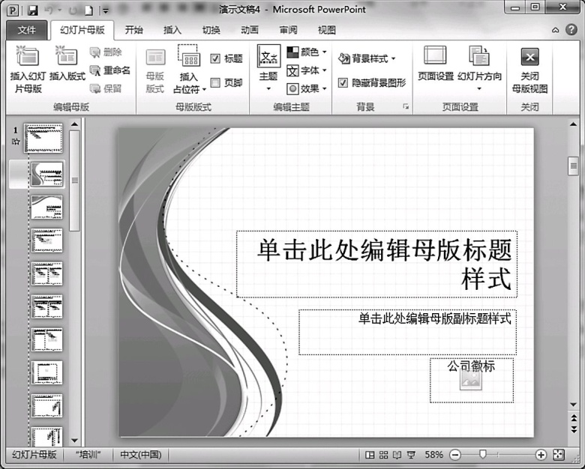
第5章 PowerPoint电子演示文稿
最常用的母版视图是幻灯片母版,单击“视图—幻灯片母版”,则呈现如图5—9所示的显示效果
图5—9 幻灯片母版

Slide 16
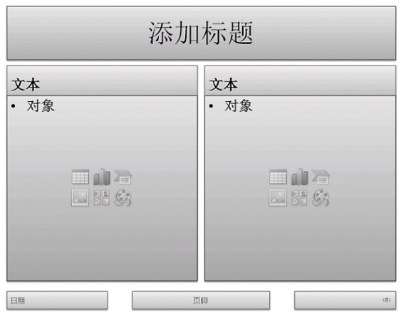
第5章 PowerPoint电子演示文稿
2.幻灯片的版式
占位符是版式中的容器,可容纳如文本(包括正文文本、项目符号列表和标题)、表格、图表、SmartArt 图形、影片、声音、图片及剪贴画等内容,如图5—10所示。
图5—10 幻灯片版式中可添加的元素

Slide 17
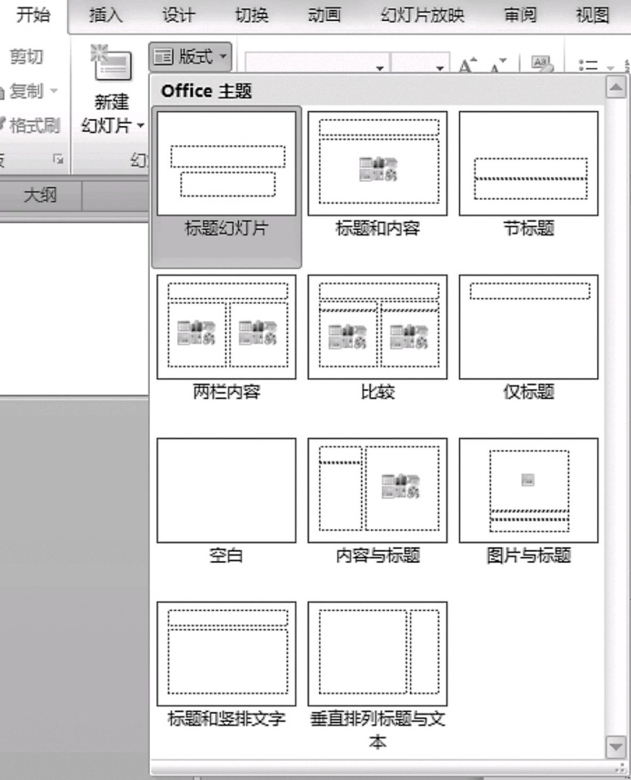
第5章 PowerPoint电子演示文稿
图5—11中列出了 PowerPoint 中内置的幻灯片版式。
图5—11 幻灯片版式

Slide 18
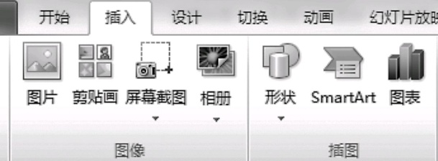
第5章 PowerPoint电子演示文稿
5.2.3 幻灯片的编辑
1.幻灯片文字编辑
在PowerPoint中,幻灯片上的所有字符都要输入到文本框中,每张幻灯片的文本框中都有相关的提示,这些提示称为“占位符”。
2.插入对象
使用“插入—图像(插图)”功能,如图5—12所示,可以向幻灯片中插入图片、剪贴画、屏幕截图、各种形状、SmartArt、图表等。
图5—12 插入对象

Slide 19
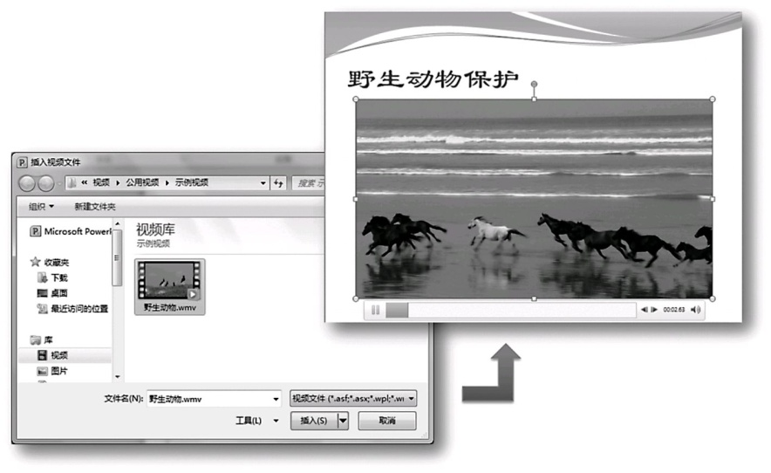
第5章 PowerPoint电子演示文稿
3.插入媒体
除了可以向幻灯片插入图形图像外,还可以插入音视频媒体元素。[操作—插入视频]
图5—13 插入视频

Slide 20
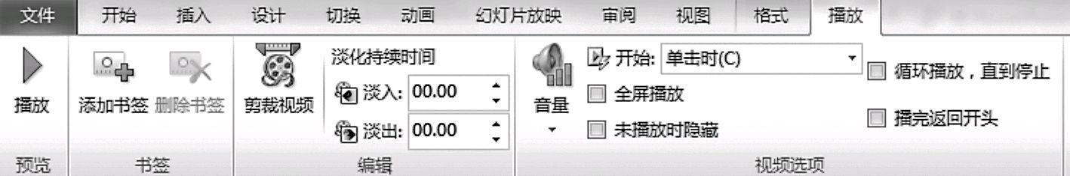
第5章 PowerPoint电子演示文稿
用鼠标单击视频窗口,在如图5—14所示“播放”选项卡中可以选择相应的功能设置视频播放效果。
图5—14 视频“播放”选项卡

Slide 21
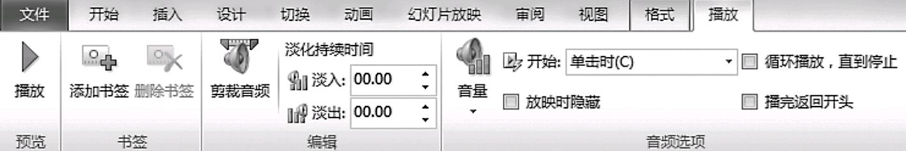
第5章 PowerPoint电子演示文稿
[操作—插入音频]单击该图标,可以在如图5—15所示的“播放”选项卡中设置音频播放效果。
图5—15 音频“播放”选项卡

Slide 22
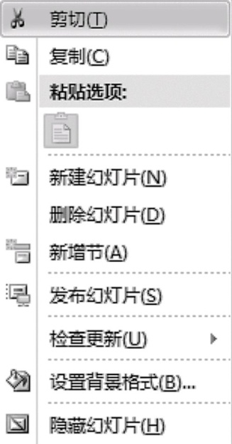
第5章 PowerPoint电子演示文稿
4.幻灯片的复制、移动、排序、删除
选择要进行操作的幻灯片,单击鼠标右键,在弹出的快捷菜单中可以选择“剪切”、“复制”、“删除幻灯片”完成移动、复制、删除操作,如图5—16所示。
图5—16 幻灯片右键菜单

Slide 23
第5章 PowerPoint电子演示文稿
5.3 演示文稿的设计
※ 学会使用PowerPoint提供的主题或背景设置功能进行幻灯片的设计;
※ 掌握向幻灯片中添加页眉、页脚的方法;
※ 熟练掌握设计演示文稿动画的方法。

Slide 24
第5章 PowerPoint电子演示文稿
5.3.1 幻灯片主题设置
PowerPoint 2010提供了很多主题配色方案,帮助用户美化演示文稿的效果,当然用户也可以自己设计幻灯片背景或样式。单击“设计”选项卡,在如图5—17所示的功能区中选择“主题”功能组中的培训方案可进行幻灯片背景、字体样式的设计。在如图5—18所示的“颜色”下拉列表中可选择配色方案,在如图5—19所示的“字体”下拉列表中可选择字体组合方案,在如图5—20所示的“效果”下拉列表中可以选择幻灯片切换方案。

Slide 25
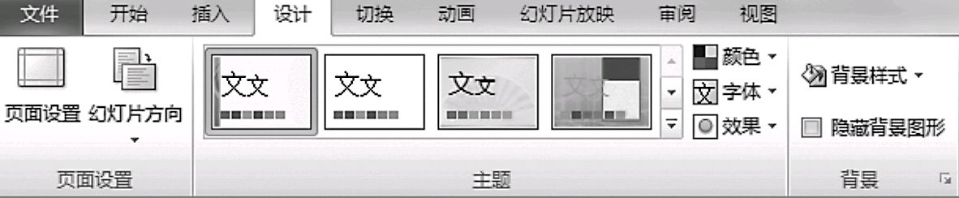
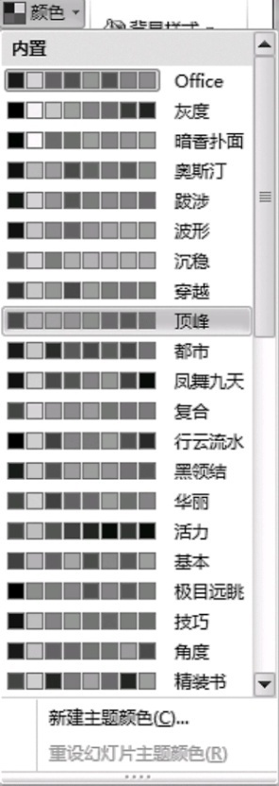
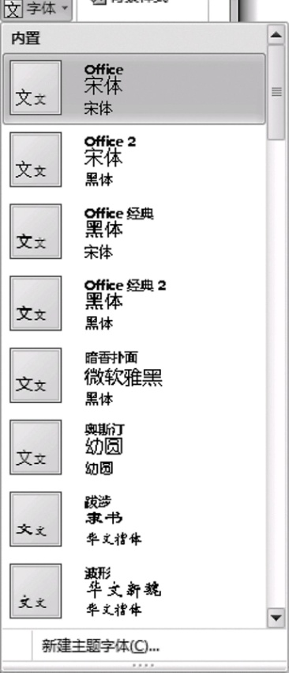
第5章 PowerPoint电子演示文稿
图5—17 “设计”选项卡
图5—18 颜色
图5—19 字体

Slide 26
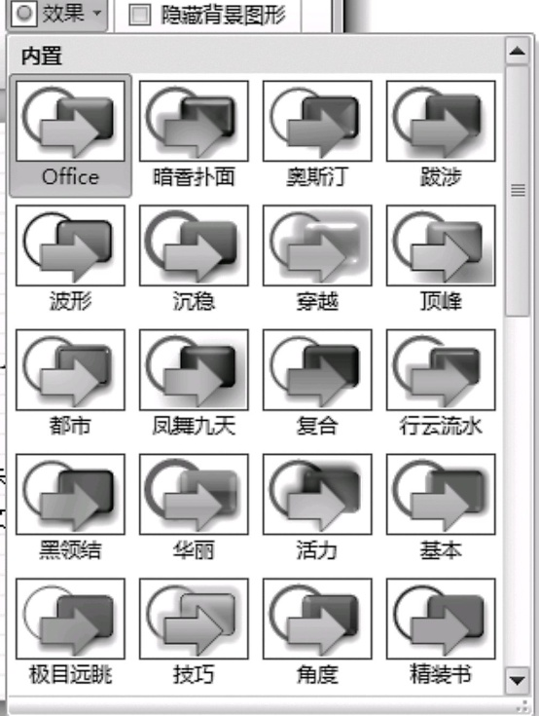
第5章 PowerPoint电子演示文稿
图5—20 切换效果

Slide 27
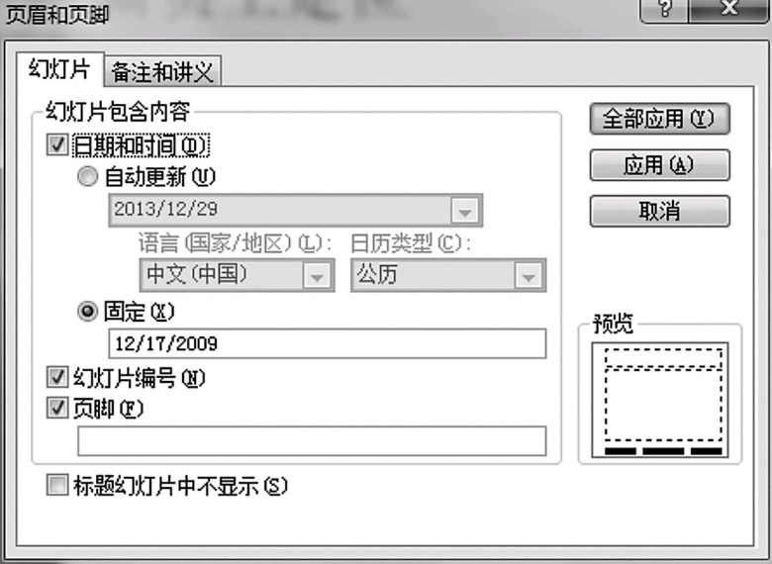
第5章 PowerPoint电子演示文稿
5.3.2 幻灯片页眉与页脚操作
单击“插入—文本—页面和页脚”,会弹出如图5—21所示的对话框,在对话框中选中“日期和时间”、“幻灯片编号”可在幻灯片中添加日期和编号,选中“页脚”,则可以在页脚处输入字符。
图5—21 “页眉和页脚”对话框

Slide 28
第5章 PowerPoint电子演示文稿
5.3.3 动画效果设计
1.创建进入和退出动画效果
(1)选择要设计动画的文本或对象。
(2)单击“动画—添加动画”按钮,在如图5—22所示的下拉列表中选择一个动画效果。
(3)若要更改所选文本的动画方式,可单击“效果选项”,然后单击要具有动画效果的对象。每个动画效果对应的效果选项会有所不同。
(4)若要指定效果计时,可在“动画”选项卡上使用“计时”组中的命令。

Slide 29
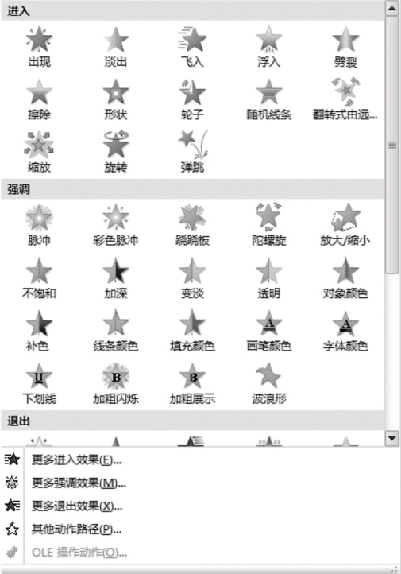
第5章 PowerPoint电子演示文稿
图5—22 动画效果列表

Slide 30
第5章 PowerPoint电子演示文稿
2.对动画文本和对象应用声音效果
(1)在“动画”选项卡的“高级动画”组中,单击“动画窗格”。
(2)找到要向其添加声音的效果,单击向下箭头,在如图5—23所示的下拉列表中选择“效果选项”。
(3)在如图5—24所示的“效果”选项卡“增强”功能下面的“声音”框中,单击箭头打开列表,单击列表中的一个声音,然后单击“确定”。
(4)单击 可调节音量。
(5)要预览应用到幻灯片的所有动画和声音,请在“动画”窗格中单击“播放”。

Slide 31
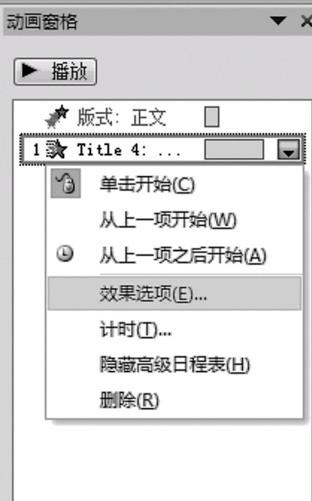
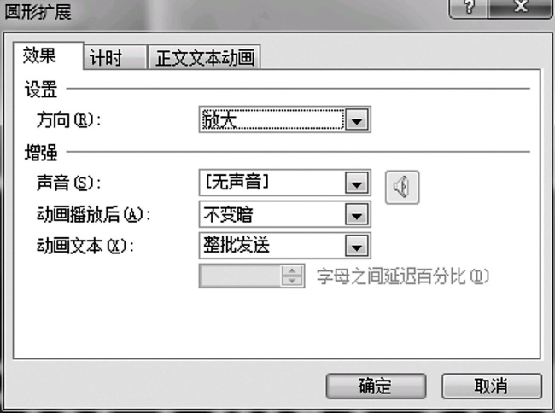
第5章 PowerPoint电子演示文稿
图5—23 动画窗格
图5—24 “圆形扩展—效果”对话框

Slide 32
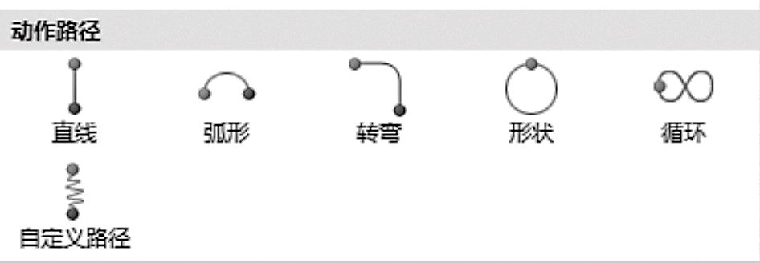
第5章 PowerPoint电子演示文稿
3.对文本或对象应用动作路径
(1)单击要向其添加动作路径的对象或文本。
(2)在“动画—添加动画”的下拉列表中,选择如图5—25所示的“动作路径”效果。
(3)单击“自定义路径”。
图5—25 动作路径

Slide 33
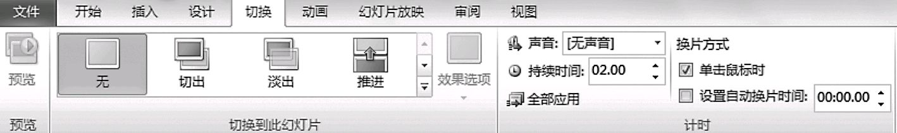
第5章 PowerPoint电子演示文稿
4.幻灯片切换
对于每张幻灯片之间的切换效果,可使用如图5—26所示的“切换”选项卡中提供的切换效果,并可设置声音、持续时间、换片方式。
图5—26 “切换”选项卡

Slide 34
第5章 PowerPoint电子演示文稿
5.4 演示文稿的放映与打印
※ 了解幻灯片放映方式,并能够熟练使用菜单或快捷键进行幻灯片放映;
※ 掌握保存、打印、发送演示文稿的方法,能够在打印演示文稿时进行版式的设置、颜色的调整。

Slide 35
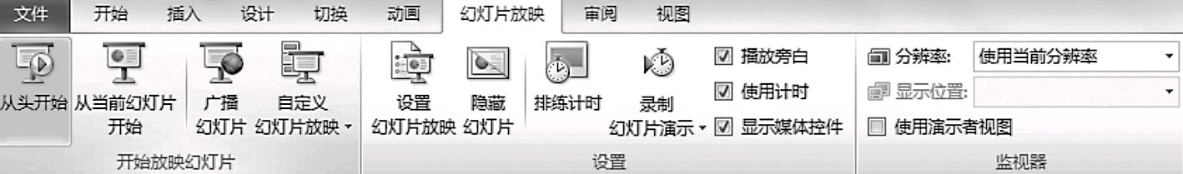
第5章 PowerPoint电子演示文稿
5.4.1 演示文稿的放映
1.放映方式
单击“幻灯片放映—从头放映”,如图5—27所示
图5—27 幻灯片放映

Slide 36
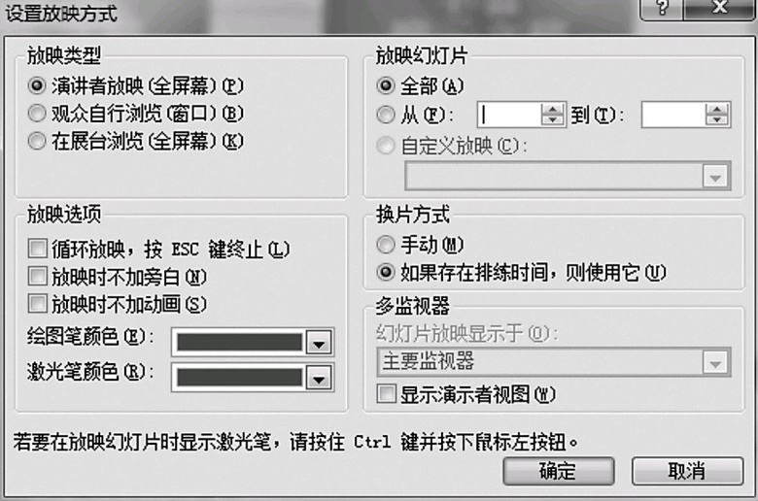
第5章 PowerPoint电子演示文稿
2.自定义放映
单击“幻灯片放映—设置幻灯片放映”,在弹出的如图5—28所示的对话框内可设置放映类型、放映选项、放映范围、换片方式等。
图5—28 设置放映方式

Slide 37
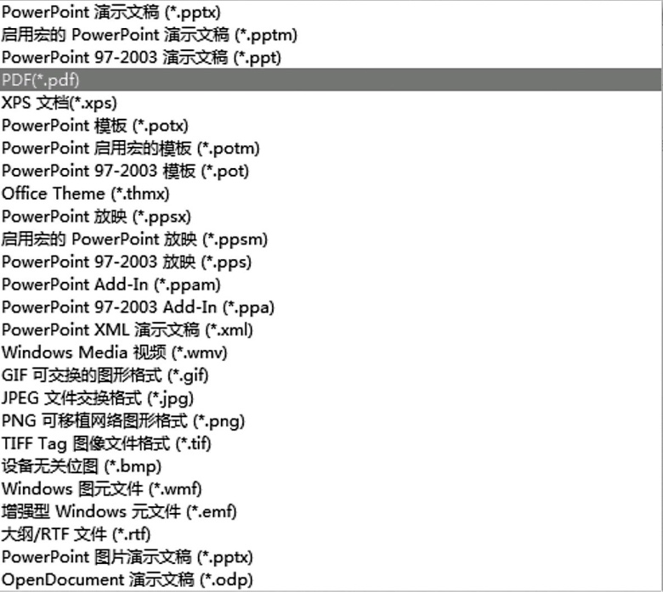
第5章 PowerPoint电子演示文稿
5.4.2 演示文稿的保存、打印与发送
1.保存
单击“文件—保存或另存为”,将打开“另存为”对话框,可选择保存的位置、保存的文件类型。在如图5—29所示的列表中列出了PowerPoint可保存的文件类型。
图5—29 保存文件类型

Slide 38
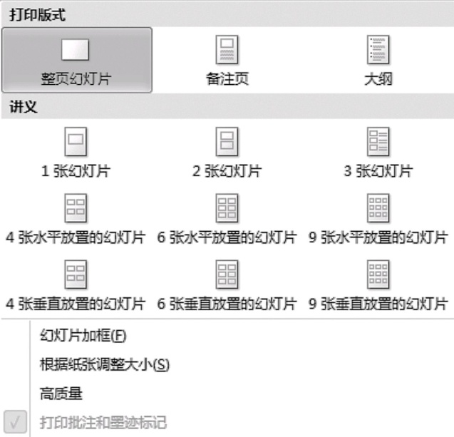
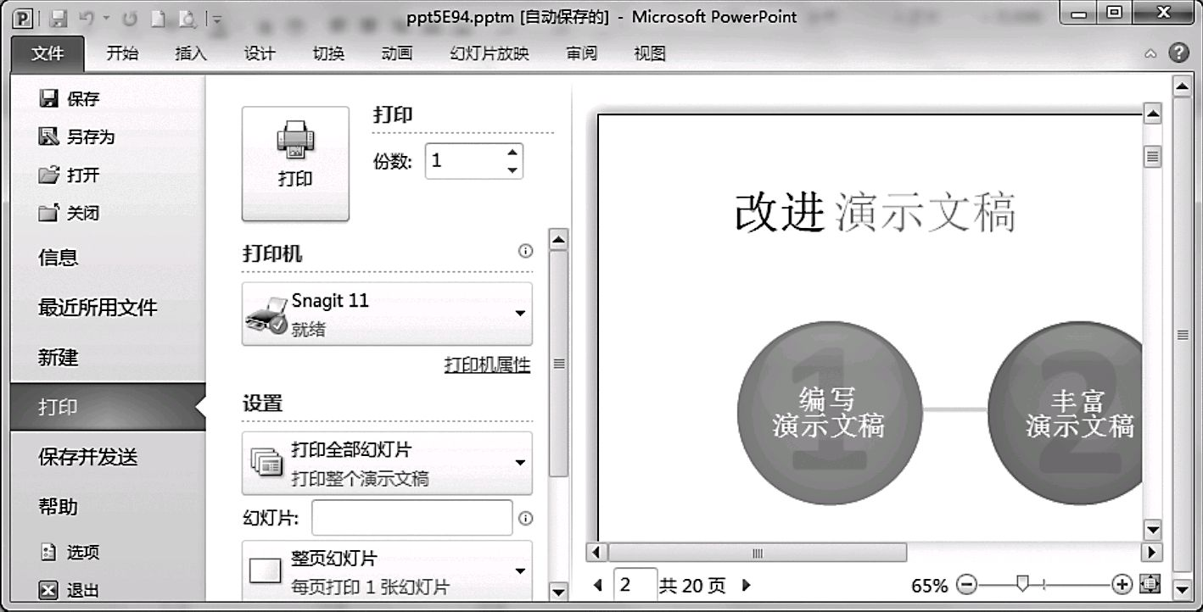
第5章 PowerPoint电子演示文稿
2.打印
单击“文件—打印”,在打开的如图5—30所示的页面中可进行打印选项的设置,在打印版式列表中提供了多种幻灯片打印的版式,如图5—31所示。
图5—30 打印选项
图5—31 打印版式

Slide 39
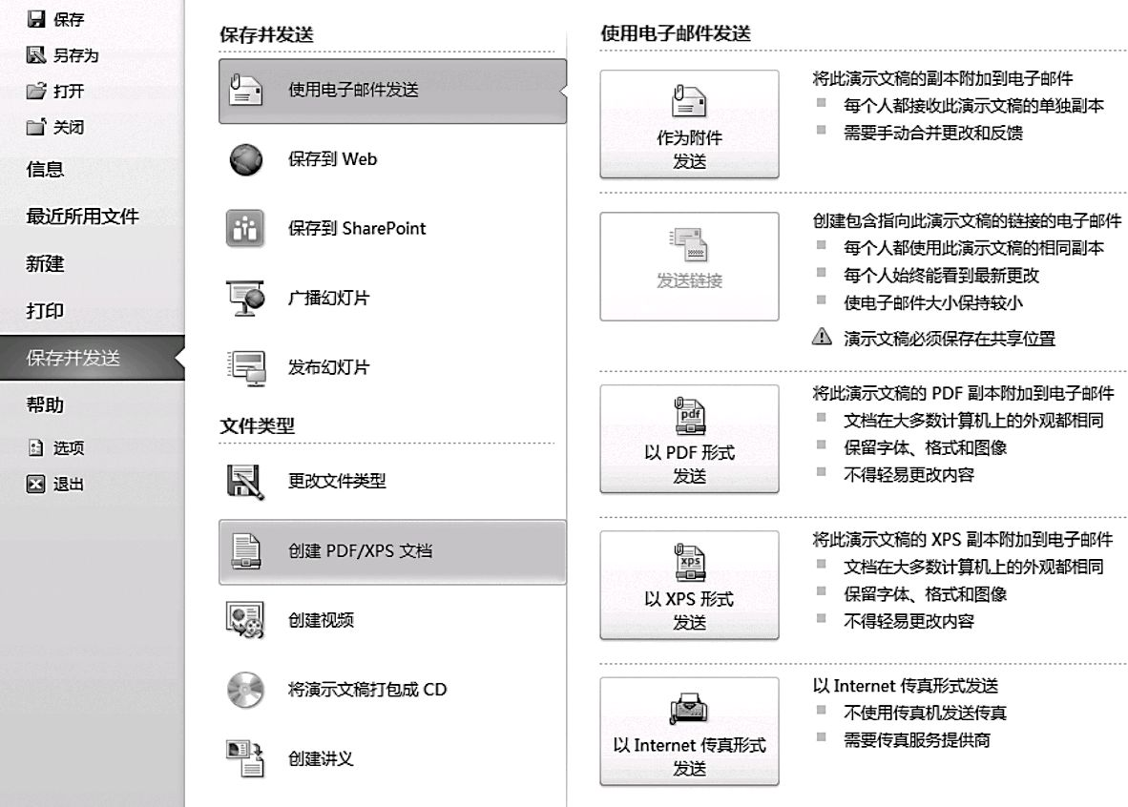
第5章 PowerPoint电子演示文稿
3.保存并发送
PowerPoint 2010中提供了保存并发送到多个渠道的方式,单击“文件—保存并发送”,在如图5—32所示的页面中,可选择“使用电子邮件发送”、“保存到Web”、“保存到SharePoint”、“广播幻灯片”、“发布幻灯片”,并可同时选择要创建的文件类型。
图5—32 保存并发送

Slide 40
第5章 PowerPoint电子演示文稿
习 题
一、简答题
1.PowerPoint 2010提供的幻灯片版式有哪几种?
2.要对幻灯片进行移动和排序操作,使用哪种视图模式更方便?
3.PowerPoint 2010中主要的编辑视图是哪种?
4.PowerPoint 2010提供了哪几种幻灯片母版?

Slide 41
第5章 PowerPoint电子演示文稿
二、操作题
按要求完成下述操作:
1.用“样式模板”方式新建演示文稿,选择样式模板中的“项目状态报告”;
2.在演示文稿的“设计”中选择“波形”配色方案;
3.在演示文稿的第3张幻灯片中插入一段视频(自选);
4.向幻灯片中输入内容后保存为“.pdf”格式;
5.打印幻灯片,每页打印4张水平放置的幻灯片。

Slide 42
第5章 PowerPoint电子演示文稿
三、单选题
1.PowerPoint 2010文件的默认扩展名为 。
A. ppsx B. ppt C. pptx D. pps
2.PowerPoint 2010中使用的主要编辑视图是 。
A.浏览视图 B.普通视图 C.阅读视图 D.备注页视图
3.在PowerPoint浏览视图下,按住Ctrl键并拖动某幻灯片,完成的操作是 。
A.移动幻灯片 B.复制幻灯片 C.删除幻灯片 D.插入新幻灯片
……

Slide 43
第5章 PowerPoint电子演示文稿
三、单选题
1.PowerPoint 2010文件的默认扩展名为 。
A. ppsx B. ppt C. pptx D. pps
2.PowerPoint 2010中使用的主要编辑视图是 。
A.浏览视图 B.普通视图 C.阅读视图 D.备注页视图
3.在PowerPoint浏览视图下,按住Ctrl键并拖动某幻灯片,完成的操作是 。
A.移动幻灯片 B.复制幻灯片 C.删除幻灯片 D.插入新幻灯片
……

